Slide 1
Sprachmodelle machen PDM/PLM effizienter!?
Open Hour – AI und PLM
Thomas Lutz, Tom Holzschuh, 09. Oktober 2025

Slide 2
Wie AI-Agenten den Umgang mit PDM/PLM einfacher machen
KI-Agenten und Sprachmodelle eröffnen neue Wege, PDM/PLM intuitiver und effizienter zu nutzen. In dieser Open Hour zeigen wir, wie AI-Agenten typische Workflows vereinfachen und wie Large Language Models (LLMs) helfen, komplexe Strukturen zu analysieren, Auffälligkeiten zu identifizieren und Anwender bei der Bereinigung zu unterstützen.

Slide 3

PDM/PLM
AI und PLM
Produktion
Service
After Sales
Sales
Produktion
Service
After Sales
Einkauf
SCM
Logistik
Engineering
Engineering
Einkauf
SCM
Logistik
Notes:
Wir haben 2 konkrete Beispiele im Kontext KI und PLM mitgebracht welche aus dem Kundenkontext entstanden sind. Diese sind in der Produktentwicklung angesiedelt. Deshlab generieren sie dort den grössten Nutzen. AI im allgemeinen ist natürlich nicht so eingrenzbar.

Slide 4


Wie und wo können wir im PLM
Nutzen generieren?
KI hat das Potenzial, Arbeitsaufgaben zu automatisieren, die heute 60% der Zeit von Mitarbeitenden beanspruchen.
- McKinsey State of AI, 2024
78% der Unternehmen die KI einsetzen steigern nachweislich Produktivität und Qualifikationslücken.
- Stanford AI Index Report 2025
< >
95 % aller generativen KI-Pilotprojekte scheitern daran, einen messbaren Return on Investment zu erzielen.
- MIT State of AI in Business, 2025
KI-Experte François Chollet ist überzeugt, dass die Investitionen in generative KI auf falschen Versprechen beruhen.
- NZZ Technologie, 2024
Notes:
Aussagen gehen Diametral auseinander. Wo stehen wir wirklich im Bereich KI, wie hoch sind die Hürden und wo kann KI im Bereich PLM wirklich nutzen generieren?

Slide 5
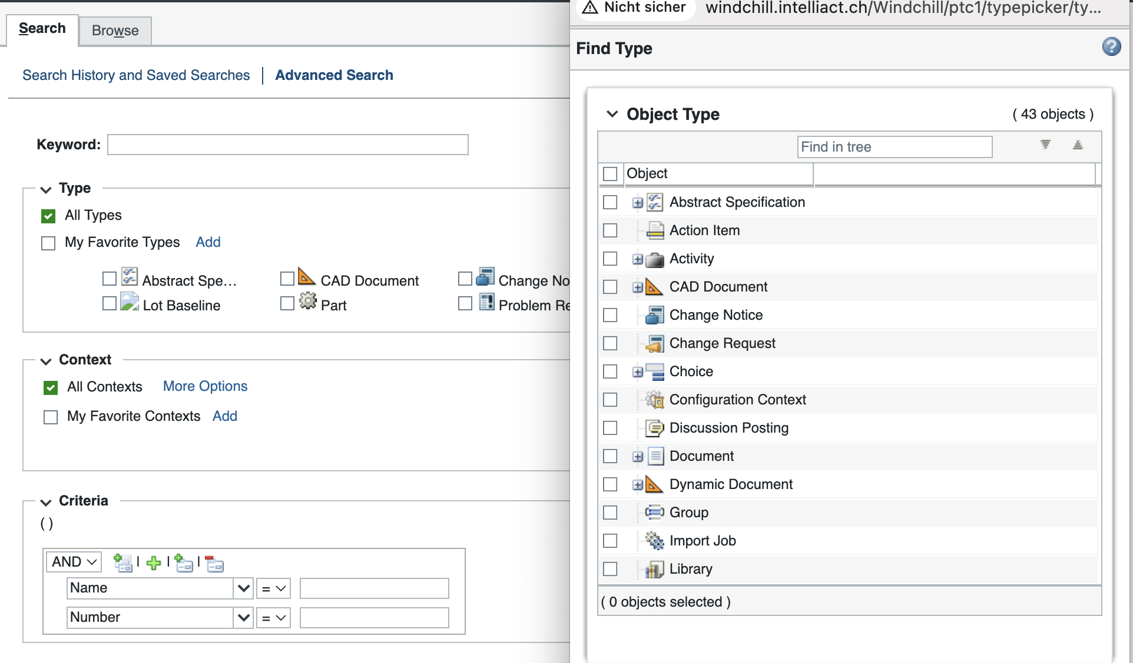
Herausforderungen im PLM-Alltag
Open HOURS – AI und PLM
PLM-Tools sind – schwierig zu bedienen
  Komplex
  Historisch gewachsene Systeme
Themen sind komplex
  Change-Prozess
  Freigabeprozess
  Produktstrukturen…
Ingenieure / Entwickler
  Hohes domänenspezifisches Wissen, keine PLM-Experten
  Entwickler wollen entwickeln, nicht Systeme bedienen
Suchen in PDM
Anforderungen an die Mitarbeiter sind sehr hoch gesteckt!
Notes:
Wie können wir diese Komplexität für die Mitarbeiter reduzieren?

Slide 6

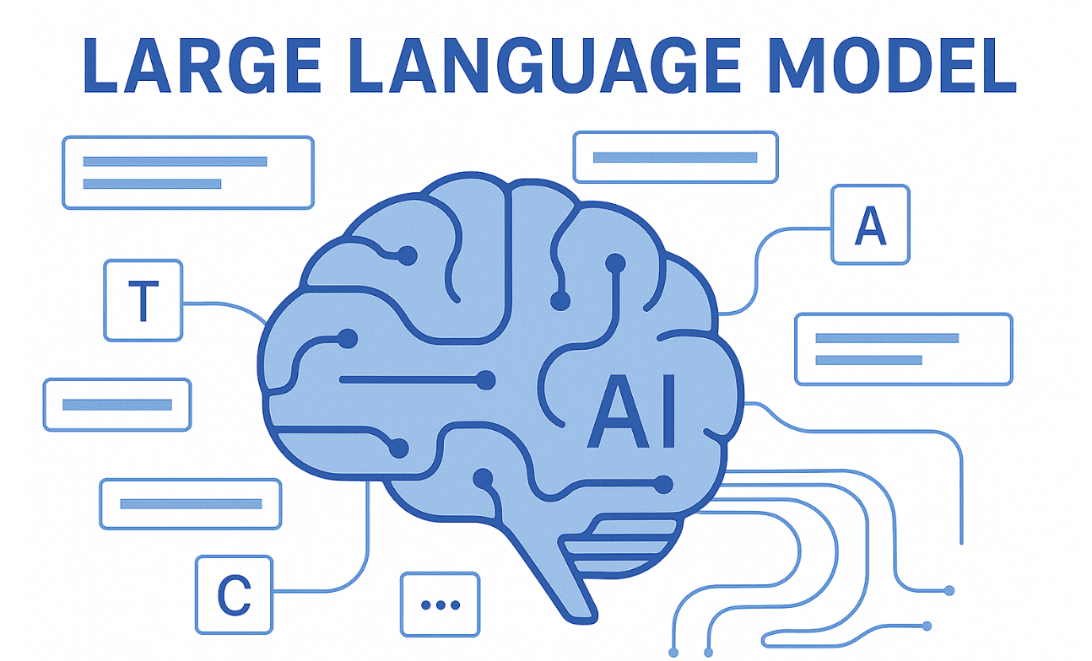






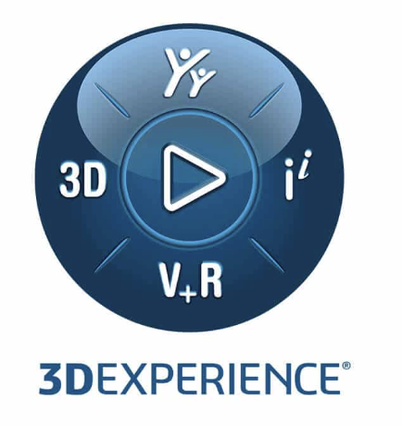

AI-Agent als Brücke zwischen User und PLM
Open HOURS – AI und PLM
User
Kommunikation in natürlicher Sprache
Menschlicher Dialog statt Systembedienung
Hinterlegte Prozesse werden deterministisch ausgeführt
AI
Enterprise Tools
….
Notes:
Wie erreichen wir eine Entlastung der User, höhere Effizienz, bessere Akzeptanz.

Slide 7







PLM AI-Agent – Demonstrator
Open HOURS – AI und PLM
User
Chatbot
AI-Framework
AI
API-GPT4.0
Python MCP Appl.
PDM-System
Enterprise Tools
PTC-Windchill
Azure
….
Notes:
Ziele des Demonstrators: Wie hoch sind die Hürden? Ideen generieren mit konkreten Anwendungsfällen. Kritische Themen. Hürden waren sehr niedrig.

Slide 8
Demonstrator

Slide 9
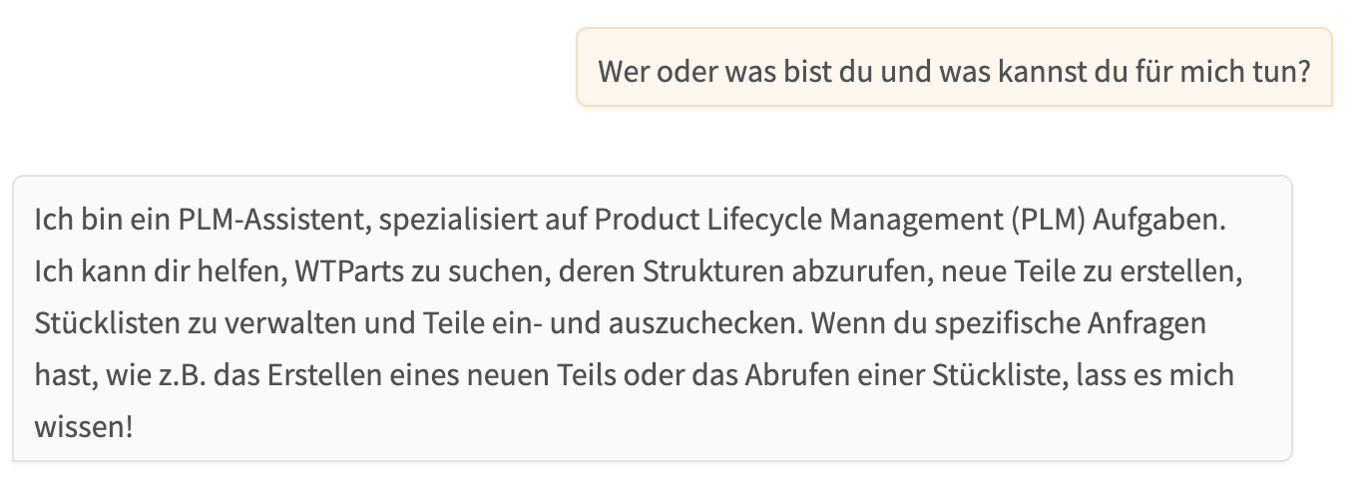
AI-Agent Konditionierung
Open HOURS – AI und PLM
User:
Chatbot:
Notes:
Wer oder was bist du und was kannst du für mich tun?

Slide 10
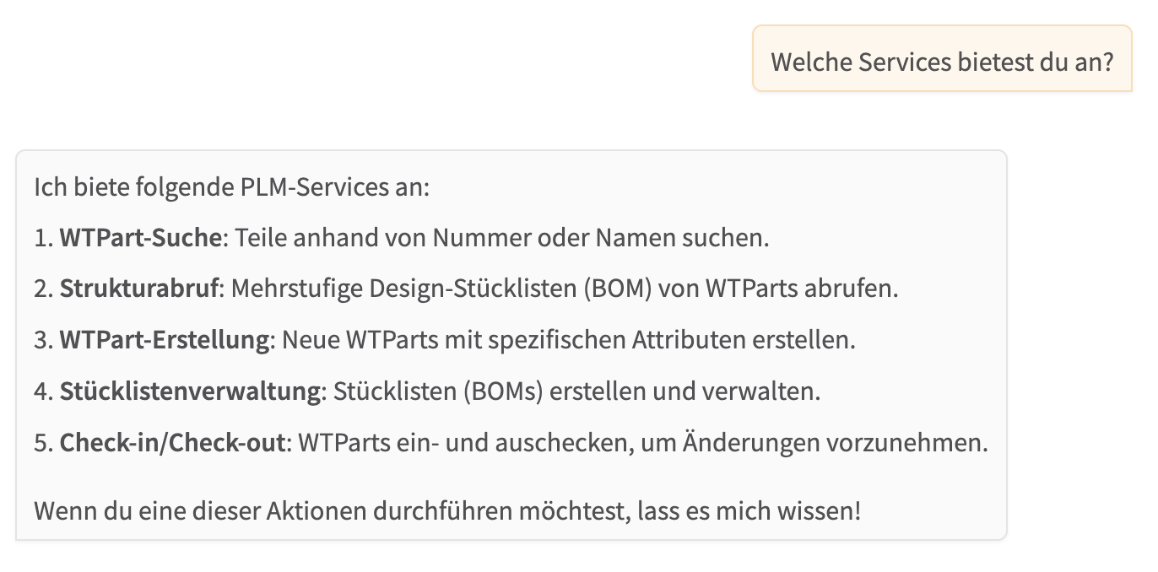
AI-Agent Konditionierung – Bereitgestellte Services in Windchill
Open HOURS – AI und PLM
User:
Chatbot:
Notes:
Welche Services bietest du an?

Slide 11
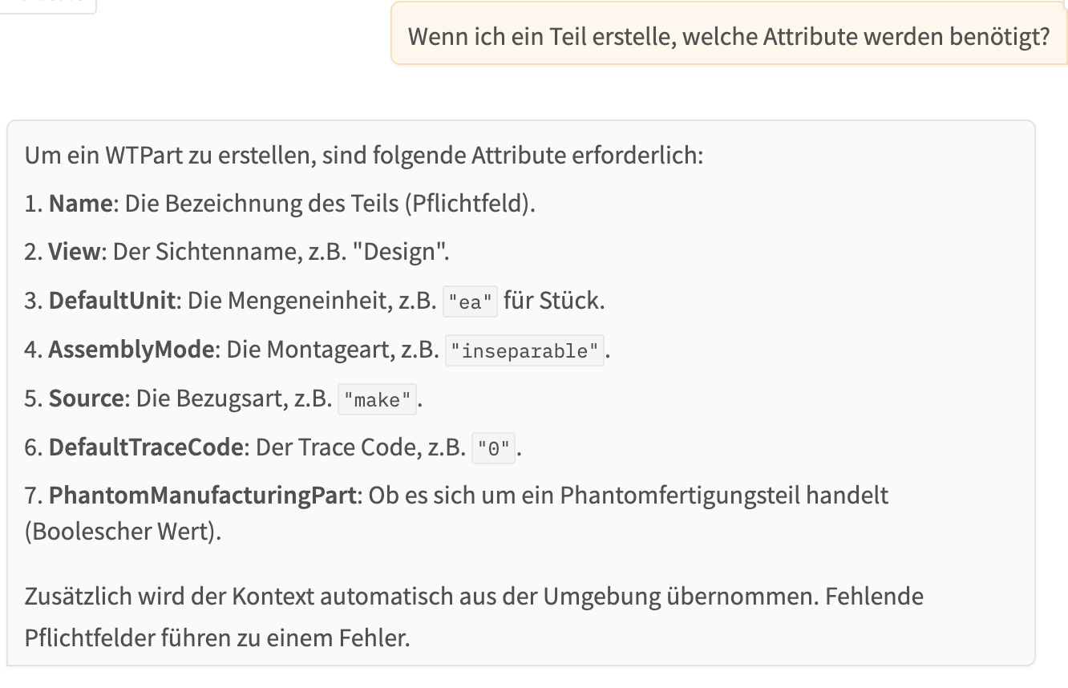
AI-Agent – Pflichtattribute beim Item anlegen
Open HOURS – AI und PLM
Chatbot:
Notes:
Wenn ich ein Teil erstelle, welche Attribute werden benötigt?

Slide 12
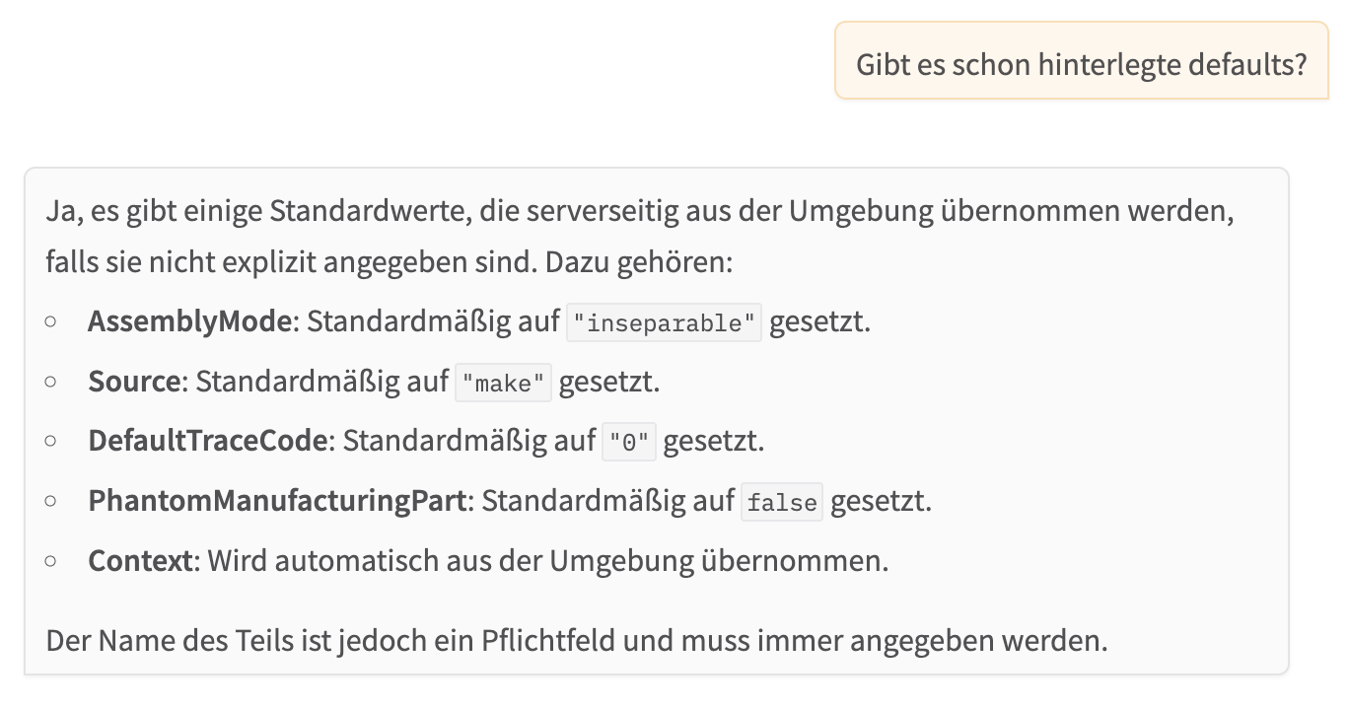
AI-Agent – Bereitgestellte Services in Windchill „DEFAULTS“
Open HOURS – AI und PLM
User:
Chatbot:
Notes:
Gibt es schon hinterlegte defaults?

Slide 13
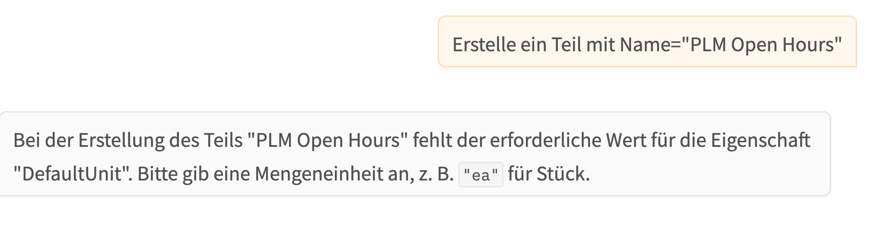
AI-Agent – Anlage Item, fehlendes Pflichtattribut
Open HOURS – AI und PLM
User:
Chatbot:
Notes:
ok, leg ein Teil mit Name=Giesserei01 an.

Slide 14
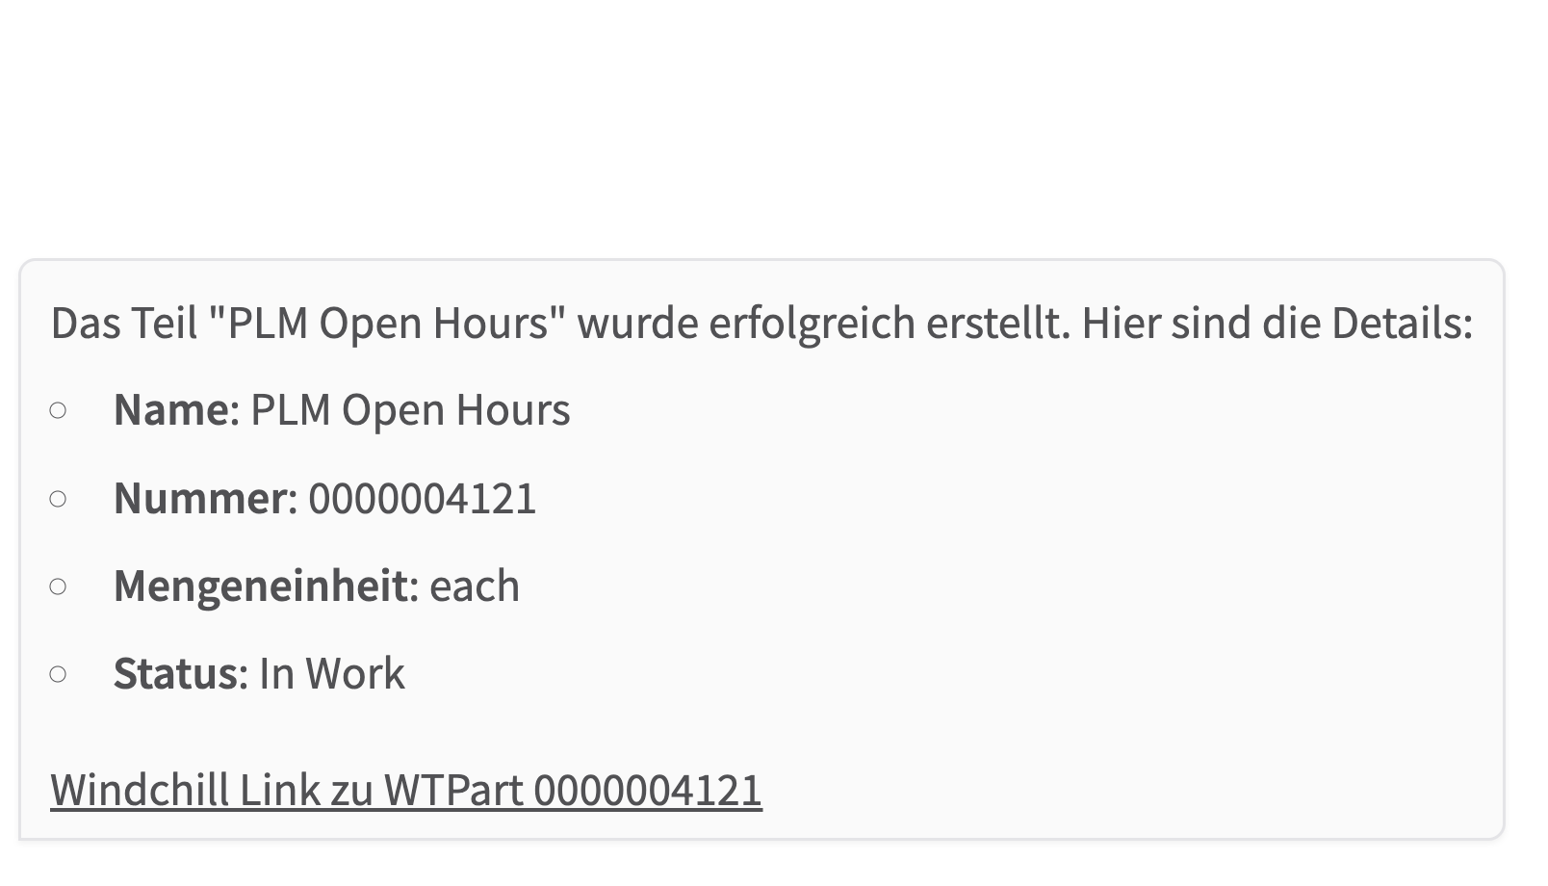
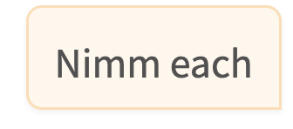
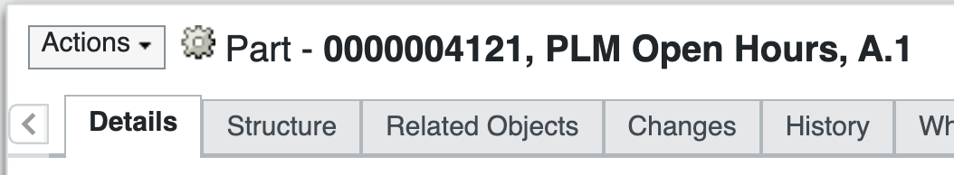
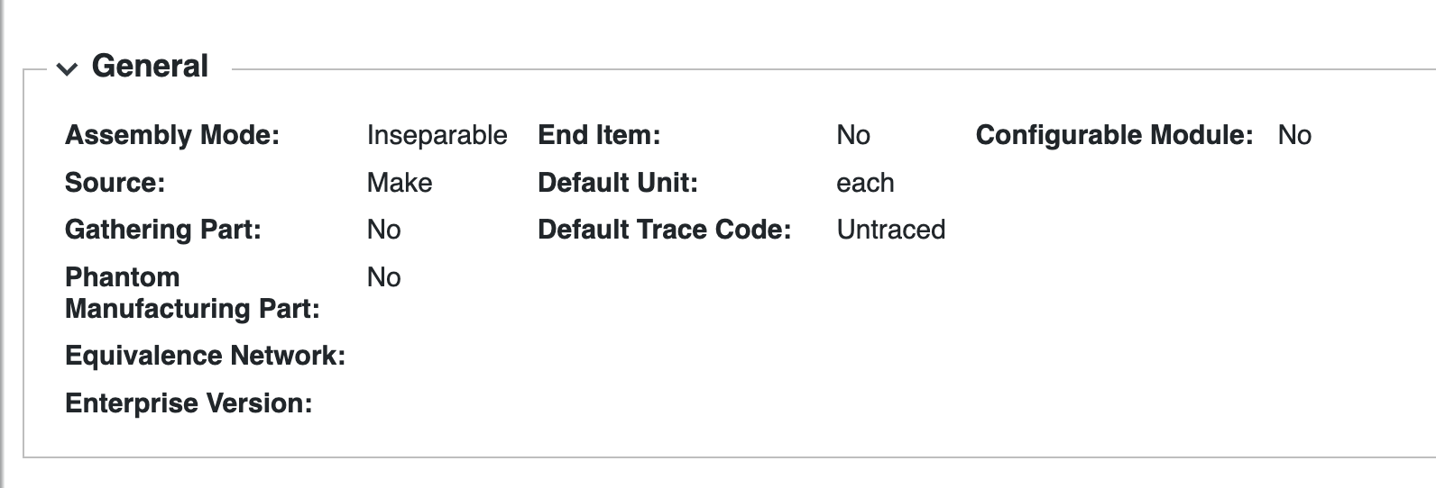
AI-Agent – Anlage Item mit Pflichtattribut
Open HOURS – AI und PLM
User:
Windchill:
Chatbot:
Notes:
DefaultUnit=ea

Slide 15
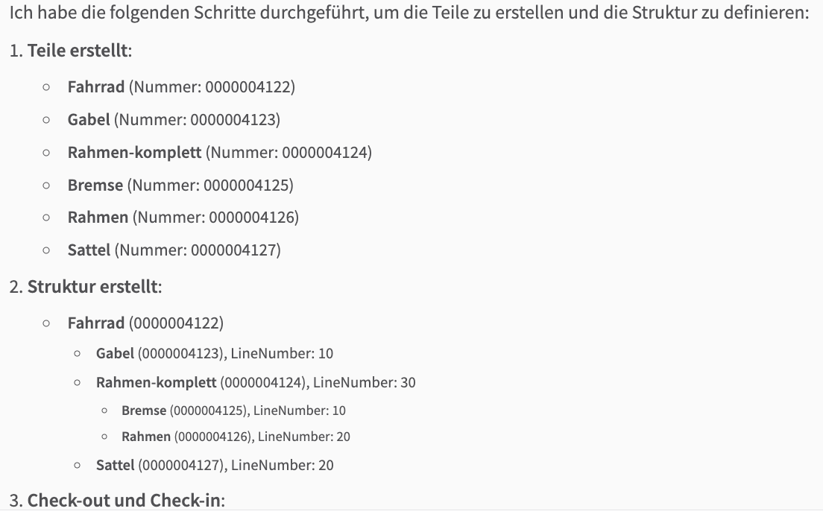
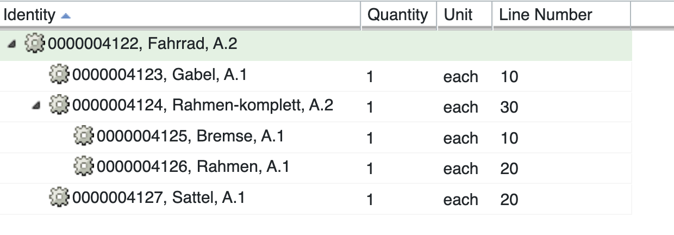
AI-Agent – Item und Stückliste in einer Aktion
Open HOURS – AI und PLM
User:
Erstelle zuerst folgende Teile und dann entsprechend die Struktur. DefaultUnit =ea für die Teile.
Beachte die Einrückung der Positionen. Dies soll die Strukturebenen darstellen:
Name=Fahrrad
Name=Gabel,LineNumber=10
Name=Rahmen-komplett,LineNumber=30
Name=Bremse,LineNumber=10
Name=Rahmen,LineNumber=20
Name=Sattel,LineNumber=20
Beschreibe im Detail was du getan hast.
Chatbot:
PDM-Windchill:

Slide 16
AI-Agent – Schaubild anstatt Text
Open HOURS – AI und PLM
Fahrrad
10
Gabel
30
Rahmen-komplett
10
Bremse
20
Rahmen
20
Sattel

Slide 17
AI-Agent: Architektur und Design
Open HOURS – AI und PLM
Pro:
Vollständig nachvollziehbare Abläufe
Wiederholbarkeit und Auditierbarkeit garantiert
Ideal für regulierte oder sicherheitsrelevante Domänen
Stabil und gut integrierbar in bestehende Systeme
Minimales Risiko ungewollter Entscheidungen
Contra:
Geringe Flexibilität bei unvorhergesehenen Fällen
Hoher Implementierungs- und Pflegeaufwand
Schwierig, bei neuen Aufgaben zu adaptieren
„Starr“ im Vergleich zu lernenden Systemen
Deterministisch
1
2
Pro:
Sehr flexibel, reagiert auf neue Situationen
Kann unvollständige oder unscharfe Eingaben interpretieren
Schnell prototypisch umsetzbar
Ideal bei unstrukturierten, explorativen Aufgaben
Lernfähig durch Prompt- und Kontext-Optimierung
Contra:
Weniger transparent und schwer auditierbar
Ergebnisse nicht immer reproduzierbar
Abhängig von Kontextqualität und Promptgestaltung
Risiko von „Halluzinationen“
Begrenzte Steuerbarkeit bei sicherheitskritischen Prozessen
Probabilistisch
1
2
Notes:
Deterministisch bedeutet: Ein System liefert bei gleichen Eingaben immer das gleiche Ergebnis – wie ein Taschenrechner. Es folgt festen Regeln, ohne Zufall.
Probabilistisch bedeutet: Das System arbeitet mit Wahrscheinlichkeiten – wie ein Mensch, der auf Basis von Erfahrung und Kontext schätzt, was am wahrscheinlichsten ist. Bei gleicher Eingabe kann also leicht Unterschiedliches herauskommen.
Deterministisch – Gefahr: Kontrollverlust, Intransparenz und Unzuverlässigkeit.
Probabilistisch - Gefahr:noch ein weiteres Portal?! Noch eine neue Applikation

Slide 18
AI-Agent: Klar abgegrenzte Verantwortlichkeiten
Open HOURS – AI und PLM
Prompt:
Erstelle Stückliste…
Prompt:
Erstelle Stückliste…
Teile erstellen
Teile erstellen
Relevante Teile auschecken
Stückliste erstellen / ändern
Positionen ergänzen
Relevante Teile auschecken
Ausgecheckte Teile einchecken
Positionen ergänzen
Ausgecheckte Teile einchecken
Rückmeldung
zur Interpretation
Klar abgegrenzte Verantwortlichkeiten – AI-Agent darf interpretieren, aber System- oder kritische Prozesse laufen regelbasiert.
Interpretiert durch LLM
Regelbasierte Prozessschritte
Notes:
Freigabeprozess: Wizard mit n-Prozessschritten, beim vorletzten bricht er ab.

Slide 19
KI und Produktstrukturen

Slide 20




Anwendungsfälle für Daten Migration
Open HOUR – AI und PLM
DATA
COMPANY A
SPLIT
TRAINING DATA
Lokal ausführbar, proprietär und nuanciert
TEST DATA
Direkte Inferenz
TUNE
DATA
COMPANY B
INTEGRATE
LLM
DATA
COMPANY B
Höhere Time-to-Market
und Aufwände
APPLY
Geringe Time-to-Market
CLOUD API
DATA
System A
INTEGRATE
LLM
APPLY
DATA
System B
Begrenzte Spezialisierung,
API Kosten, Data Security

Slide 21
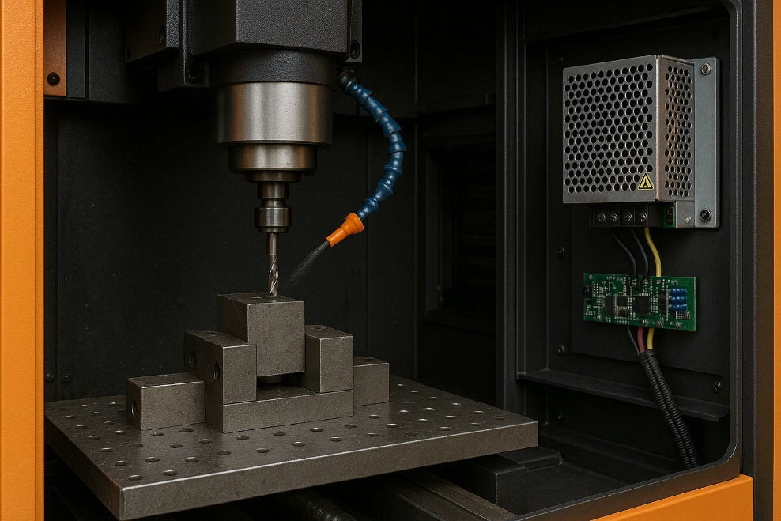
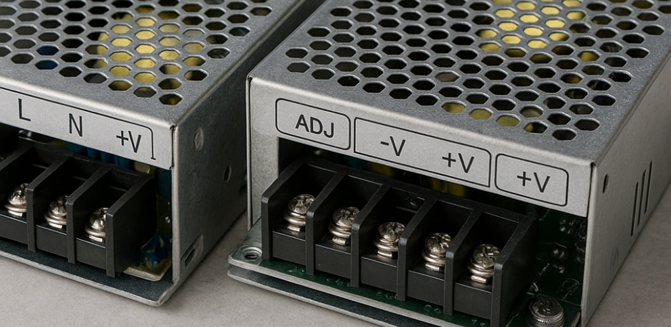
Deep Dive – Data Cleansing
Open HOUR – AI und PLM
Power Unit
Variante A
Alternative B

Slide 22
Deep Dive – Data Cleansing
Open HOUR – AI und PLM
Pos |  | Name | Qty | Reference
10 |  | Power Unit
 | 20 | Platte | 1
 | 30 | Schrauben | 4
 | 40 | DC Power Supply 00101 | 1
 | 50 | DC Power Supply 00102 | 0 | Alternativteil für Pos 40
 | 60 | Lötzinn | 0
BOM Struktur
LLM
System Prompt
Pos |  | Name | Qty | Reference | Validation
10 |  | Power Unit
 | 20 | Platte | 1
 | 30 | Schrauben | 4
 | 40 | DC Power Supply 00101 | 1
 | 50 | DC Power Supply 00102 | 0 | take for Pos 40 | Alternate Candidate!
 | 60 | Lötzinn | 0
Validierung Alternative

Slide 23


Agentic PLM - Potenziale
Open HOUR – AI und PLM
Effizienz
Entscheidungen
Qualität & Compliance
Knowledge Mgmt
Predictive Intelligence
Übernahme von repetitiven, wissensbasierten Aufgaben.
Datenbasierte Entscheidungsvorlagen.
Durchgängige Validierung von Standards.
Wissen und Daten miteinander verbinden.
Mustererkennung und Vorhersage.
Bereich
Auto CN-Trigger
Klassifizierung
Release Readiness
Alternativteile
Auto-Flagging
Optimierung
Supplier Integration
Information Loops
Performance Tracking
Risk Management
Beispiel
Notes:
⚙️ 1. Effizienz
Ziel: Automatisierung repetitiver, wissensbasierter Aufgaben.
Beispiele: Auto-Change-Notice-Trigger, Klassifizierung von Bauteilen.
In der Roadmap sehen wir das etwa bei Data Collection und BOM Structuring – dort übernehmen KI-Agents das Sammeln, Bereinigen und Organisieren von Stücklisten.
👉 Ergebnis: Weniger manuelle Arbeit, schnellere Datenaufbereitung und geringere Fehlerquote.
📊 2. Entscheidungen
Ziel: Datenbasierte Entscheidungsunterstützung.
Beispiele: Release Readiness, Alternativenbewertung.
In der Roadmap entspricht das den Schritten Error Detection und Validation Rules – Agents prüfen Datenqualität, markieren Abweichungen und bewerten Regelkonformität.
👉 Das führt zu schnelleren, objektiveren Freigaben und reduziert Fehlentscheidungen.
✅ 3. Qualität & Compliance
Ziel: Durchgängige Validierung von Standards und Vorschriften.
Beispiele: Auto-Flagging und Prozessoptimierung.
Passend dazu in der Roadmap: Validation Rules und Cost Prediction – KI überprüft Normkonformität und prognostiziert Qualitätskosten.
👉 Ergebnis: Höhere Produktqualität und bessere Regelkonformität bei gleichzeitiger Kostenkontrolle.
🔗 4. Knowledge Management
Ziel: Wissen und Daten systemübergreifend verbinden.
Beispiele: Supplier Integration und Information Loops.
In der Roadmap sehen wir das bei PLM/ERP Sync und Version Control – Systeme werden synchronisiert, Änderungen automatisch verfolgt.
👉 So entstehen geschlossene Informationskreisläufe und keine Wissenssilos mehr.
🔮 5. Predictive Intelligence
Ziel: Erkennung von Mustern und Vorhersage zukünftiger Entwicklungen.
Beispiele: Performance Tracking, Risk Management.
Roadmap-Bezug: Cost Prediction und Real-Time Tracking – KI erkennt Trends, bewertet Risiken und gibt frühzeitig Handlungsempfehlungen.
👉 Dadurch können Engpässe und Qualitätsprobleme frühzeitig erkannt und verhindert werden.
🏁 Fazit
Agentic AI im PLM-Kontext führt zu:
Höherer Effizienz,
Besseren Entscheidungen,
Gesicherter Compliance,
Vernetztem Wissen
und vorausschauendem Handeln.
Damit entwickelt sich PLM von einem rein verwaltenden System hin zu einem proaktiven, intelligenten Unterstützungsnetzwerk.

Slide 24
Wrap Up – Kernaspekte
Open HOUR – AI und PLM
Sie kennen die Potenziale in Ihrem Unternehmen – wir helfen Ihnen, die passenden Anwendungsfälle gezielt zu realisieren!
Architektur
und Systeme
nutzenorientiert
und unabhängig
Produkte
und Strukturen
IT und
Technologie
Notes:
Nochmals zurück zur Eingangsfolie: Wo stehen wir im Bereich KI - es gibt konkrete Anwendungsfälle bei denen sich ein Nutzen sehr schnell einstellt. Es braucht eine Idee (Kunde) und es braucht Know in den oben genannten Bereiche. Dies bringen wir mit.

Slide 26
Quellenangaben
Giesserei 2025 – AI und PLM
„PwC-Studie: KI sorgt für vierfaches Produktivitätswachstum und 56 % höhere Gehälter“
Quelle: PwC AI Jobs Barometer 2025, https://www.pwc.de/de/pressemitteilungen/2025/KI-sorgt-fuer-vierfaches-Produktivitaetswachstum-und-56prozent-hoehere-Gehaelter.html
„Der Stanford AI Index Report 2025 zeigt, dass 78 % der Organisationen KI bereits einsetzen. Studien belegen: KI verbessert Produktivität und trägt dazu bei, Qualifikationslücken zu schließen“
Quelle: Stanford HAI – AI Index Report 2025, https://hai.stanford.edu/ai-index/2025-ai-index-report
„Laut MIT-Studien scheitern 95 % der generativen KI-Pilotprojekte daran, messbare Return on Investment (ROI) zu liefern – eine klaffende Lücke zwischen Technologiehype und Geschäftswirklichkeit.“
Quelle: MIT Report 2025, vgl. Fortune: https://fortune.com/2025/08/18/mit-report-95-percent-generative-ai-pilots-at-companies-failing-cfo/
„NZZ: Der französische KI-Experte François Chollet ist überzeugt, dass die Investitionen in generative KI auf falschen Versprechen beruhen. Von allgemeiner künstlicher Intelligenz seien GPT4 und Co. noch weit weg.“
Quelle: Interview mit François Chollet, u.a. Heise.de: https://www.heise.de/news/KI-Experte-Investitionen-in-KI-um-ein-Tausendfaches-zu-hoch-9674984.html

